Slide 1
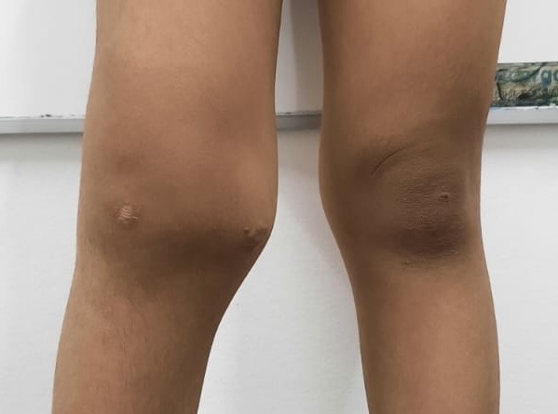
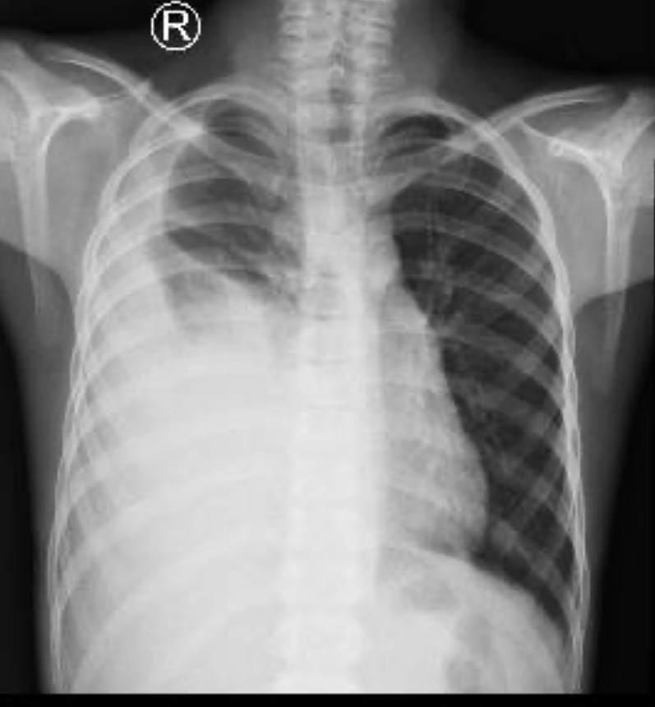
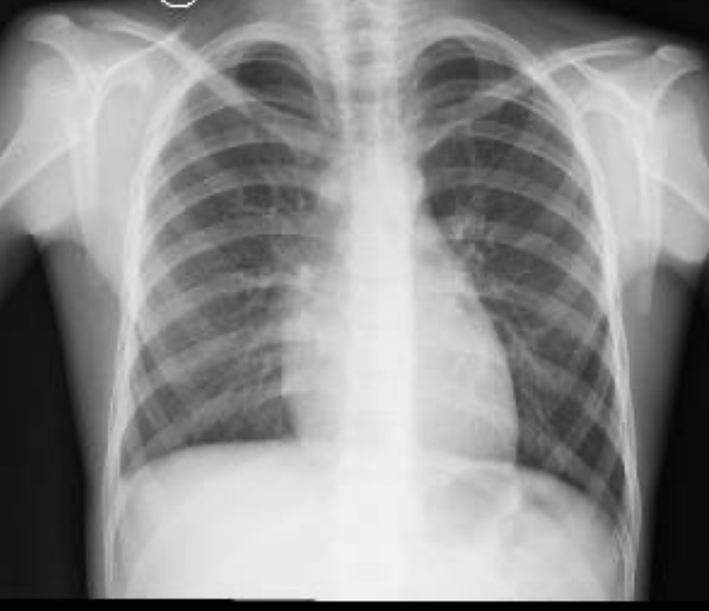
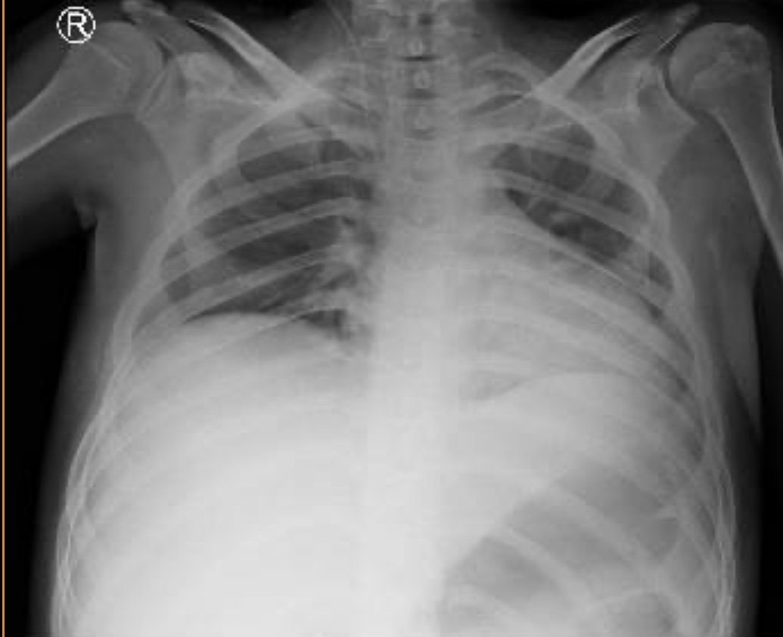
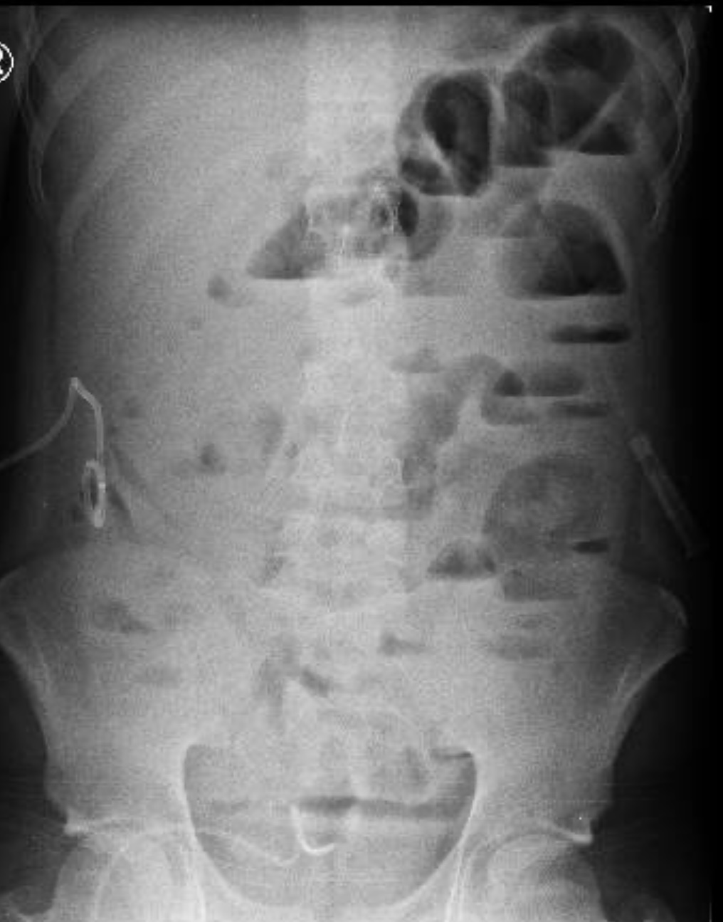
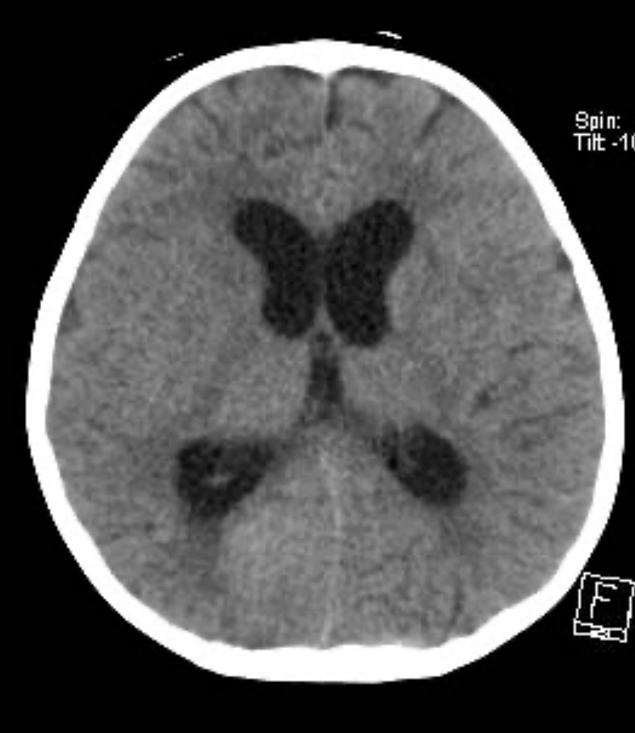
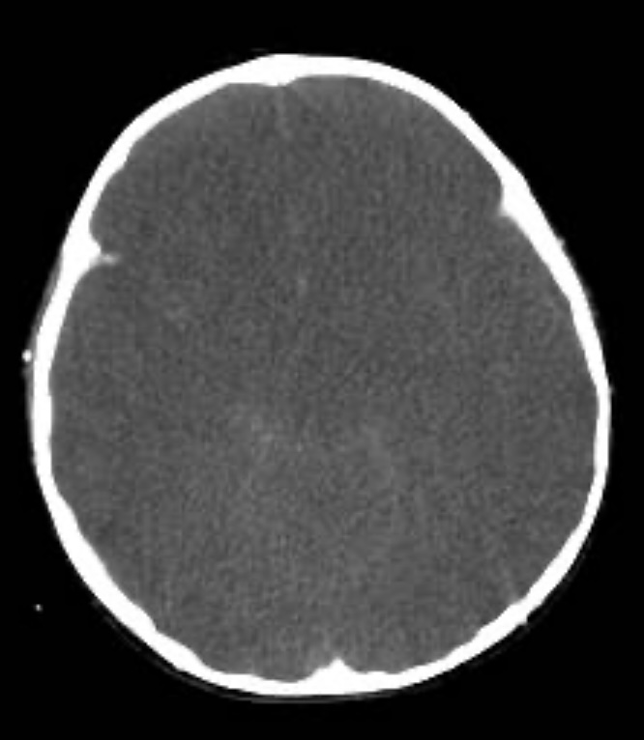
P-102
TUBERCULOSIS EXTRAPULMONAR: A PROPÓSITO DE 4 CASOS
AUTORES: A. Di Giorgi, C. Lasserre, F. Rearte, V. Vazquez, G. Ozon, P. Bodas
Servicio de Neumonología Infantil, Hospital Materno Infantil de San Isidro, Buenos Aires
Introducción
La TB es una enfermedad infectocontagiosa causada por el M. Tuberculosis, que requiere una alta sospecha diagnóstica. La transmisión es fundamentalmente aérea, siendo la presentación más frecuente, la pulmonar. El diagnóstico en la infancia surge de la suma de elementos clínicos, exámenes complementarios y el antecedente de contacto. La presentación extrapulmonar representa un 10-20%, siendo más frecuente en nuestro país las formas pleural, ganglionar y abdominal.
CASO 1
Masc., 2 años, artritis reactiva secundaria a celulitis de rodilla derecha, GB23900, PCR2, atb ceftriaxona/ clindamicina. Evolución tórpida.
artrocentesis programada: cultivo SAMR, atb clindamicina ev.
A. Patológica: granulomas no necrotizantes e inflamación linfoplasmocitario.
Catastro+, PPD 4/8
Tto de primera línea por 12 meses
CASO 2
Masc., 10 años, NMN derecha con derrame laminar, atb Ampicilina / Amoxicilina. Evolución tórpida. Disminución del murmullo vesicular en hemitórax der., columna mate, febril, SIN hipoxemia. GB8000, PCR5. PPD (-), Esputo (-)
Rx. Tx: radiopacidad del campo medio / inferior derecho con derrame pleural.
atb: ceftriaxona / clindamicina.
Toracocentesis LP: serohemático, gluc88, LDH381,
prot52. VATS: evidencia velo de novia y lesiones
granulomatosas en pleura parietal.
Cultivo LP: g. comunes(-), genexpert(-), BAAR(-)
A. Patológica: proceso inflamatorio granulomatoso
de tipo tuberculoide. Bp. Pleural: genexpert +
Tto de primera linea por 6 meses. Catastro (-)
CASOS
CLINICOS
CASO 3
Masc., 14 años, comienza con GEA, fiebre y adelgazamiento, dolor abdominal. GB14000, PCR123. TAC abdomen: absceso subhepático y supravesical, drenaje percutáneo, atb ceftriaxona / metronidazol. Evolucion tórpida con íleo intestinal. Laparoscopia: peritonitis plástica y siembra miliar.
LPT: enterobacter, micológico (-), Genexpert +
A. Patológica: Granulomas con centro necrótico con células gigantes multinucleadas.
Esputo: genexpert (-), cultivo (-), catastro (-)
Tto de segunda línea por 12 meses
CASO 4
Fem., 2 años, comienza con deterioro neurológico
progresivo, vómitos , sin fiebre y posterior Status
convulsivo. GB8800
TAC encéfalo: lesiones hipóxico isquémicas, hidrocefalia. Se realiza drenaje ventricular.
LCR: citoq.:GB133 (mononuclear), prot.1,8, gluc.32
cultivoLCR: BGN, genexpert +, cultivo (-)
AT: genexpert +, gérmenes comunes (-), cultivo(-)
Tto ceftriaxona, aciclovir, meropenen, dexametason
Tto de primera línea
con 4 drogas.
Catastro +
muerte cerebral.
Conclusiones
En Argentina las tasas de notificación de TB infantil se encuentran en aumento en los últimos años, relacionadas a factores socioeconómicos, culturales y la alta vulnerabilidad de la población pediátrica y adolescente. Nos interesa destacar la importancia de incluir la TB en los diagnósticos diferenciales ante patologías de presentación frecuente y de evolución tórpida. Remarcamos el valioso aporte de la anatomía patológica de biopsias tisulares obtenidas por métodos laparoscópicos y los exámenes de detección rápida (geneXpert). Un diagnóstico temprano y su tratamiento adecuado mejoran el pronóstico y reducen la morbimortalidad del paciente.

